Slide 1
Programmation orientée objet avec langage JAVA
Par M^{r} Amine ESSALLOUMI

Slide 2

threds
Partie 7

Slide 3
Qu’est ce qu’un thread
Un processus ou tâche est un programme en cours d’exécution
Les systèmes d’exploitation sont conçus de façon que plusieurs programmes puissent s’exécuter en même temps (multitâche)
En réalité le système d’exploitation attribue, à tour de rôle, le processeur à chaque processus pendant de courts intervalles de temps. Elle donne l’illusion d’un déroulement continu et simultané des processus.
Les processus sont indépendants les uns des autres, ils ont chacun leur propre espace mémoire.
Quand un programme crée des Threads (appelés processus légers), ils se partagent l’espace de travail du processus qui leur a donné le jour.
On crée des Threads pour des travaux en interaction, même faible. Dans le cas contraire, il vaut mieux réaliser des programmes distincts.

Slide 4
Qu’est ce qu’un thread
Il y a deux façon de créer un thread :
Une classe héritée du thread
Utiliser l’interface Runnable

Slide 5

Le thread courant
Lorsque vous exécutez votre programme, un thread est lancé .
Essayons ce code :
L’exécution donne :
Main est le thread principal de notre application

Slide 6
Réalisation d’un thread
La réalisation d’un Thread se fait très simplement en concevant une sous-classe de la classe Thread (appartient au package java.lang)
Cette classe doit être dotée d’une méthode nommée run() qui est appelée lors du démarrage du Thread
Pour lancer un Thread, il faudra appelée la méthode start() à partir d’un objet issu de la sous-classe de Thread qu’on a crée

Slide 7



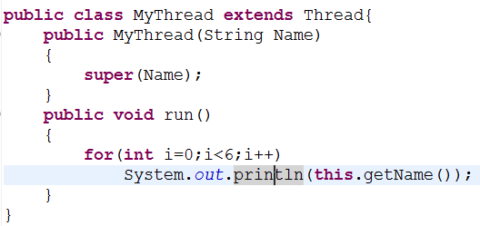
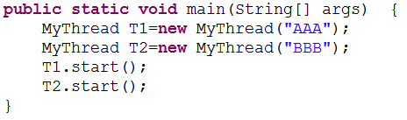
exemple
Si on teste ce code plusieurs

Slide 8
Comment ça marche
Remarquer que l'ordre d'exécution est souvent aléatoire, car Java utilise un ordonnanceur.
si vous lance plusieurs threads dans une application, ceux-ci ne s'exécutent pas toujours en même temps !
En fait, l'ordonnanceur gère les threads de façon aléatoire : il va en faire tourner un pendant un certain temps, puis un autre, puis revenir au premier, etc., jusqu'à ce qu'ils soient terminés.
Lorsque l'ordonnanceur passe d'un thread à un autre, le thread interrompu est mis en sommeil tandis que l'autre est en éveil.

Slide 9
LES états des thread
Un thread peut présenter plusieurs états :
NEW : lors de sa création
RUNNABLE : lorsqu'on invoque la méthode start(), le thread est prêt à travailler.
TERMINATED : lorsque le thread a effectué toutes ses tâches ; on dit aussi qu'il est « mort ». Vous ne pouvez alors plus le relancer par la méthode start().
TIMED_WAITING : lorsque le thread est en pause (quand vous utilisez la méthode sleep(), par exemple).
WAITING : lorsque le thread est en attente indéfinie.
BLOCKED : lorsque l'ordonnanceur place un thread en sommeil pour en utiliser un autre, il lui impose cet état.

Slide 10
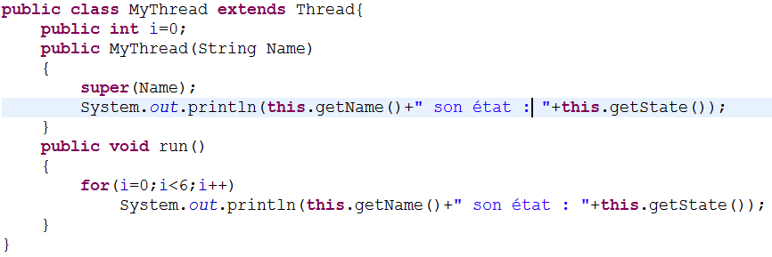
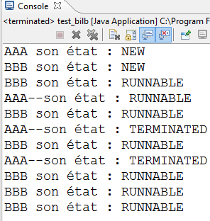
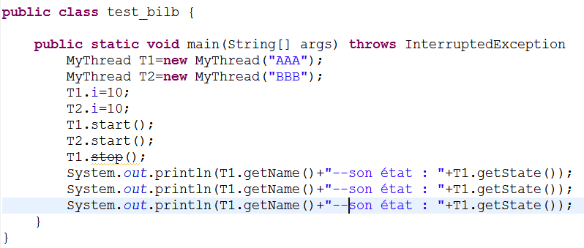
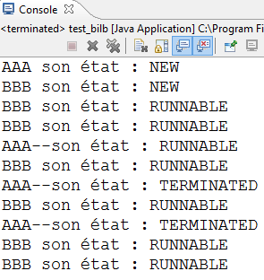

Slide 11
Contrôler le déroulement d’un thread
Plusieurs méthodes peuvent être invoquées pour contrôler le déroulement d’un Thread :
wait() : mise en attente du Thread
sleep(int) : interrompt le déroulement pendant une durée qui peut être spécifiée en paramètre
yield() : interrompt le déroulement afin de laisser du temps pour l’exécution des autres Threads
Stop() : arrêter le thread

Slide 12
Avec l’interface runnable
Dans l’exemple précèdent la classe MyThread ne peut pas hériter d’une autre classe, puisque l’héritage multiple est interdit
tandis qu'avec une implémentation de Runnable, rien n'empêche notre classe d'hériter de JFrame, par exemple…

Slide 13
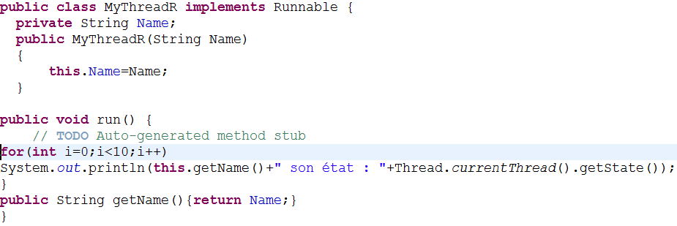
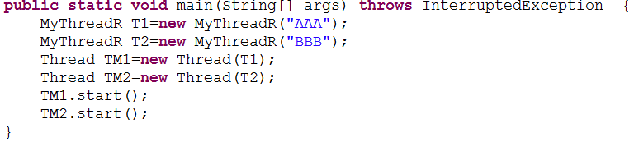

Slide 14
Synchroniser les thread
Quand plusieurs Threads font appel, en même temps, à un seul objet il peut y avoir alors des comportements imprévisibles résultants de conflits d’accès à cette ressource.
Exemple : Retraits simultanés sur un compte bancaire. Plusieurs personnes retirent, en même temps, dans des agences différentes une somme correspondant au solde d’un même compte. Il y a alors, un risque que ce compte passe au rouge.
Pour éviter ce conflit , il faut que le compte soit verrouillé du début à la fin d’un retrait. Toute autre opération simultanée est alors interdite.
Pour poser un verrou sur un objet, on déclare des méthodes synchronisée, on utilise pour cela le mot clé synchronized.

Slide 15
Exemple
public synchronized void retirerArgent(float somme)
Quand un Thread invoque une méthode synchronisée d’un objet, il pose un verrou sur cet objet qui ne sera libéré qu’à la fin de la méthode. Si un autre Thread invoque une méthode synchronisée d’un objet, il pose un verrou sur cet objet qui ne sera libéré qu’à la fin de la méthode. Si un autre Thread invoque une méthode synchronisée de cet objet, il sera bloqué jusqu’à la levée du verrou posé par le Thread précédent. Ce mécanisme empêche les accès concurrents à un objet.

